Slide 1
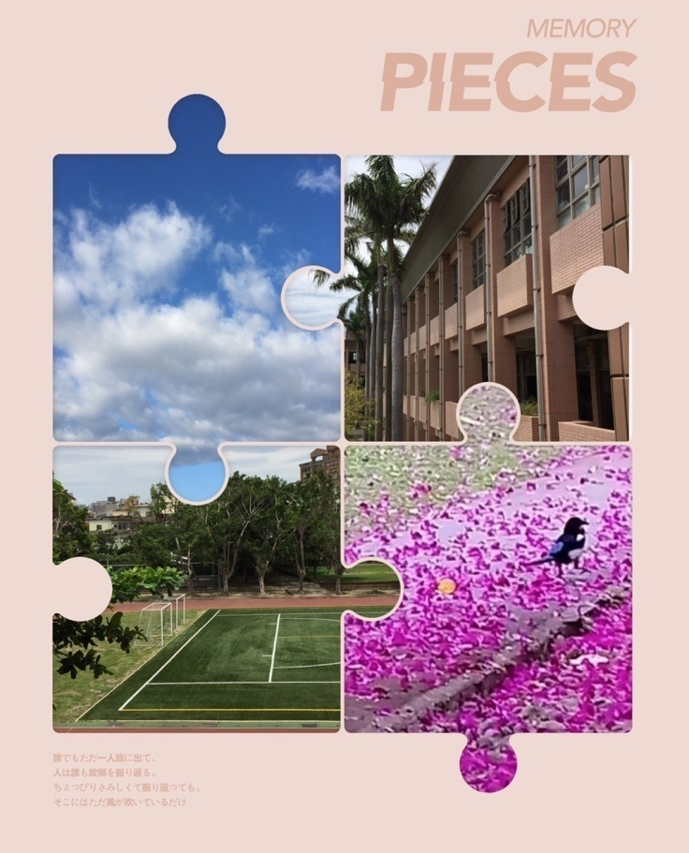
竹北市竹仁國小附設幼兒園 A Kindergarten attached to Chu-Jen Elementary School in Zhubei City
藍天白雲 黌宮巍峨
綠樹蓊鬱 落英繽紛
113學年度 親師座談會
在教育愛的路上～我們攜手同行

Slide 2
親師座談會流程
活動內容 | 時間 | 負責人員 | 說明
與會人員簽到 | 8:50～9:00 | 幼兒園教師 | 請於各班簽到表簽名
開場及流程說明 | 9:00～9:10 | 曾麗琳園主任
相見歡 | 9:10～9:15 | 曾麗琳園主任 | 幼兒團隊請出列
致詞與校務宣達 | 9:15～9:30 | 葉若蘭校長
園務及行政說明 教學理念宣達 | 9:30～10:00 | 曾麗琳園主任 | 紙本請參閱家長手冊
志工家長招募 家長會代表票選
親師交流～分組 | 10:00～11:00 | 班級導師 | 請家長移駕各班教室

Slide 3
簡報大綱
壹˙有緣千里來相逢~竹仁附幼相見歡
貳˙招收幼兒情形
叁˙園務行政與幼兒相關補助說明
肆˙教學理念宣達
伍˙志工家長招募說明
陸˙家長會代表票選
柒˙結語

Slide 4
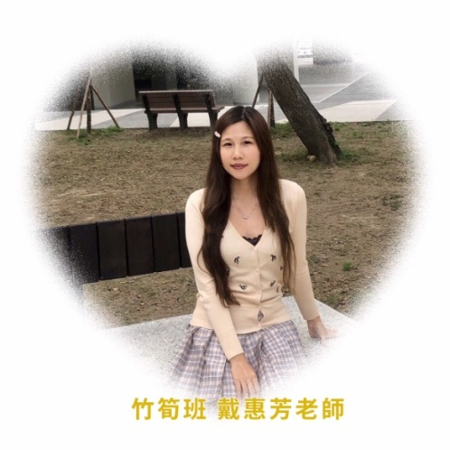
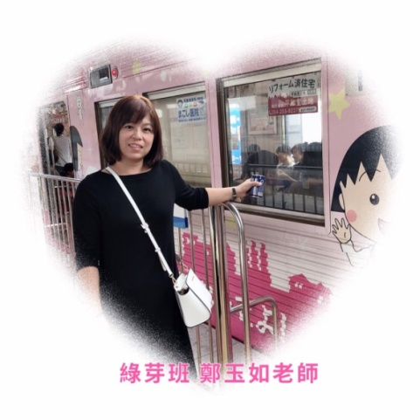
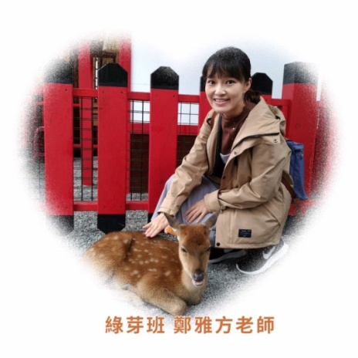
我願做鼓盪著愛與溫暖的春風，使孩子只需輕輕一躍便騰空而起，在成長的天空裡振翅高飛。
幼兒園概況
葉若蘭校長
教保專業團隊

Slide 5
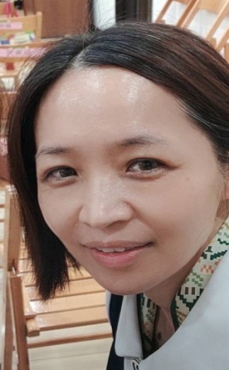
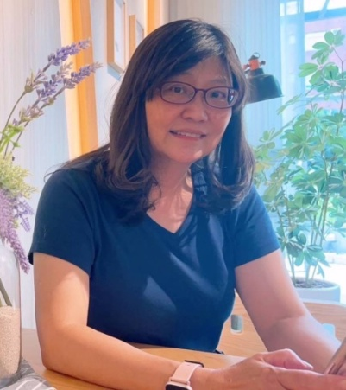
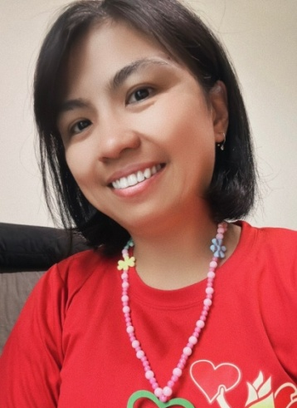
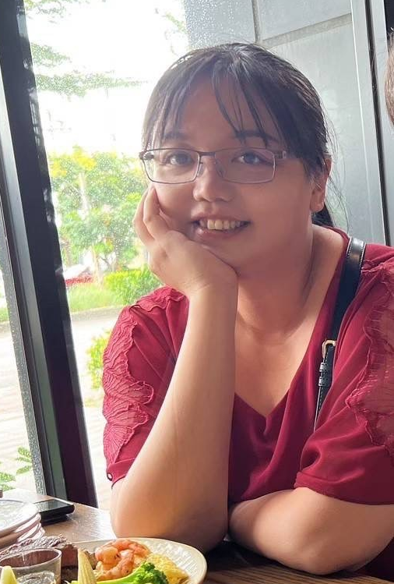
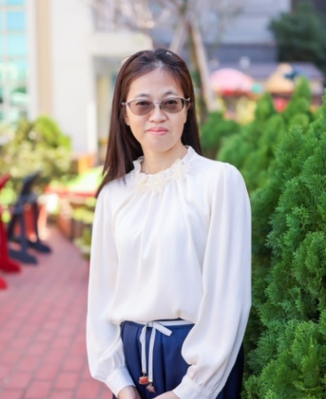
我願做鼓盪著愛與溫暖的春風，使孩子只需輕輕一躍便騰空而起，在成長的天空裡振翅高飛。
幼兒園概況
教保專業團隊
竹筍班特教助理員邱邱老師
竹筍班實習老師
吳桂杏
竹筍班實習老師
孫若寧
綠芽班特教助理員卡西老師
綠芽班實習老師
黃亭燕
綠芽班實習老師
洪慧芳

Slide 6
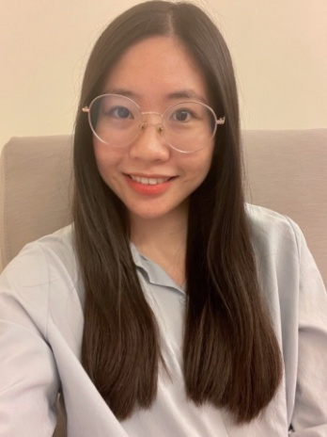
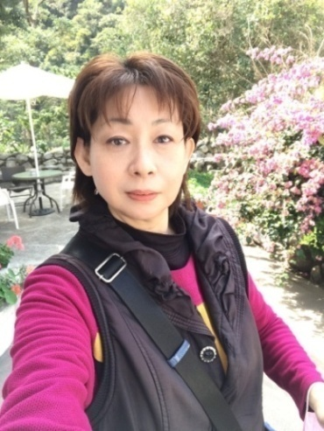
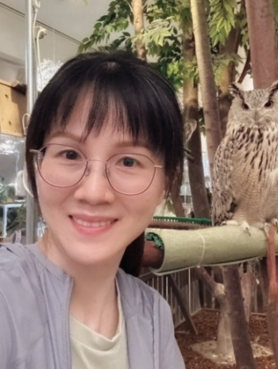
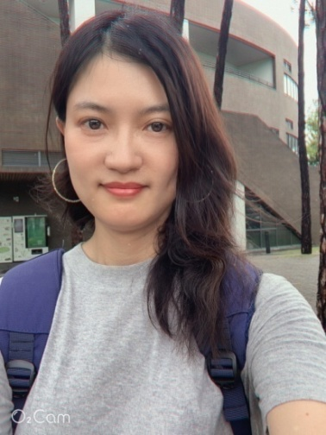
我願做鼓盪著愛與溫暖的春風，使孩子只需輕輕一躍便騰空而起，在成長的天空裡振翅高飛。
幼兒園概況
教保專業團隊
彩虹班羅育家(泡泡)老師
彩虹班林欣亞(亞亞)老師
彩虹班教師助理員楊楊老師
彩虹班特教助理員瑋芸老師
彩虹班特教助理員涴菱老師
彩虹班實習老師
蘇華翎

Slide 7
我們的師資陣容
職稱 | 姓名 | 學歷 | 教學理念
校長 | 葉若蘭 | 國立清華大學教育與學習科技博士 美國橋港大學教育及人力資源學院研究所碩士 國立新竹教育大學初等教育系學士 教育行政基層特考及格 | 有教無類 因材施教 適性發展 全人教育 終身學習
教師兼導師兼園主任 | 曾麗琳 | 國立臺中教育大學學前特殊教育學分班 明新科技大學土木工程與環境資源管理研究所碩士 明新科技大學幼兒保育系暨幼稚教育學程 | 人人生而平等，只是需求不同 愛是在別人的需要上看見自己的責任
教師兼任導師 | 鄭玉如 | 國立新竹教育大學幼兒教育學系 | 尊重、關懷、愛與陪伴
教師兼任導師 | 張美雅 | 國立新竹教育大學幼兒教育學系碩士 國立新竹教育大學幼兒教育學系 | 願與孩子快樂學習、共同成長
教師兼任導師 | 鄭雅方 | 國立屏東教育大學幼兒教育學系碩士 | 秉持溫柔且堅定的教育心，讓孩子在愛的氛圍中開創、成長，帶領孩子們探索與學習
教保員 | 戴惠芳 | 國立新竹教育大學幼兒教育學系 | 做中學，放手讓孩子成長
廚工 | 王玉珠 | 內政部丙級廚師證照 | 孩子的健康由我把關
幼兒園概況
教保專業團隊

Slide 8
福祿貝爾語錄～教育之道無他，唯愛與榜樣而已。
收托人數 : 共45人(自112學年度起逐年調降生師比)
收托班級 : 竹筍班22名(5歲12人、4歲6人、3歲4人/12男、10女)
綠芽班23名(5歲12人、4歲6人、3歲5人/13男、10女)
*普幼含鑑定安置身心障礙幼兒5名、疑似生2名*
彩虹班8名(鑑輔會鑑定安置6歲2人、5歲 3人、4歲3人)
班級位置 : 竹筍班-C棟1F 兩間活動室
綠芽班-C棟2F 兩間活動室
彩虹班-C棟1F 一間活動室
教職員數 : 竹筍班-導師3名(1名兼任園主任、1名增置教保員)、特教助理員半日1名
綠芽班-導師2名 、特教助理員半日1名
彩虹班-導師2名、教師助理員1名、特教助理員半日2名
專任廚工1名
實習教師 : 竹筍班-2名、綠芽班-2名、彩虹班1名
幼兒園概況
招收幼兒情形及生師比

Slide 9
請注意聆聽‒攸關權益
園務與行政
一.家長手冊與教保服務契約
二.親師聯絡本內容介紹與使用說明
三.課後延長照顧自辦外聘合格人員(截至113.8.26止共4名)，學前特
教班另有規定。
四.註冊~開學第三週發回註冊單，可臨櫃、超商、網路繳費，第二聯
請務必交回以利申請就學補助，如為網路繳費請自行列印證明裝
訂於第二聯之後交回。
五.幼兒保育與健康~
1.開學1個月完成學前兒童發展檢核表。
2.第3週健康中心身高體重測量及視力篩檢。
3.家長自行安排口腔檢查免費塗氟。
4.113學年度(113.10.23上午)流感疫苗注射配合國小由大安醫院
提供在校施打，當日因故未施打請家長自行帶至診所。
六.幼兒園專用遊戲場設施符合最新設置法規，並通過安全檢驗。
保育及親職

Slide 10
親師聯絡簿的使用

Slide 11
我國少子女化對策計畫 公立幼兒園就學補助
園務與行政
一、教保服務機構收退費辦法(含基準表)
二、竹仁附幼收退數額
三、各項學前就學補助
3-5足歲 | 1.免學費(含非本國籍幼兒) 2.經濟弱勢家庭加額補助
113 學年度 | 1.自111年8月起，第1胎及非本國籍子女家長每月繳費不超過1,000元，第2胎以上、低收入及中低收入戶家庭子女、身心障礙幼兒「免繳費用」，與幼兒園原收費間之差額由行政院協助家長支付給園方。(不包括交通費、延長照顧服務費、保險費及家長會費) 。 2.註冊單製單前發回「公立家長繳費數額通知單」，請務必協助確認幼兒身分屬性，倘有訛誤將報請教育局協助修正系統資料。 3.依據幼兒教育及照顧法，以及本縣113學年度招生實施計畫，家長有繳交註冊費之義務，請於繳費期限內完成註冊。 4.戶外教育擬於113-2辦理，採自由參加，事先進行意願調查再併同註冊單收費。
收費及各項學前就學補助

Slide 12
活動預告〜親職教育
主 題：親子共讀～開啟親子悅讀、樂讀、享讀心法
辦理日期： 113年12月7日(星期六)，上午9時至12時
名 額：園內25人、園外: 5人
講 師：謝惠雅老師
專業背景：
《現職》謝老師美好閱讀坊創辦人
美好點子企業社執行長
《經歷》新竹縣家庭教育中心幸福家庭樂書香親職子職講座講師
新竹市香山親子館、東區親子館親職教育講師
新竹市文化局圖書館說書人員培訓總召集人
新竹縣市各國小之輔導室家庭教育課程活動講師

Slide 13
法規宣達
新竹縣公立幼兒園辦理延長照顧服務實施要點第七點(三)
3.倘收取逾時費，每半小時不得逾五十元，並納入延
長照顧服務相關費用支用；措施訂有取消家長參加
資格者，應給予家長至少三次改進機會。

Slide 14
如何與老師合作，陪孩子健康長大？
當孩子入學之後，父母常常需要與老師討論孩子的學習狀況或行為問題，但是，在溝通的過程，很容易因為雙方認知的差異與關心層面的不同，造成溝通不順暢的情形，這樣的結果，受害最深的往往是孩子本身。
壹、親師溝通的重要前提 1. 相信老師的專業，也體會老師的難處 老師不論資歷深或淺，都受過基本的教學訓練，有屬於老師的專業，是孩子心智啟發的重要引導者。當然，要成為一位好老師，並非易事，通常必須具備相當程度的磨練、思索、耐心和愛心。這時，非常需要家長的體貼和信任。給老師信心，並相信他會在認識孩子之後，給予孩子最適當的指導，及在摸索之後，找到最有效的教學方式。 2. 輕鬆以對，交換經驗 有時，爸媽會因為過於急切而忘了顧及老師的處境，給老師過大的壓力。其實，孩子的學習過程出了狀況，有時是家長自己過度焦慮想像出來的。給自己、給孩子、也給老師多一些時間與空間。多和老師交換意見、交流經驗，關於孩子、關於知識都行。或許，這樣反而會給老師更多的教學靈感，更有創意呢。
教學理念
親師期望的平衡與共識

Slide 15
3. 讓老師了解孩子，也讓孩子了解老師
了解，是互相同理開始，也是相互尊重的基礎。爸媽的溝通大任，正是讓老師更了解孩子的過去、孩子的需求、孩子的表現、孩子的狀況，也讓孩子明白老師的勇敢、老師的豐富、老師的認真與老師的困難。除了抱怨、不滿、放棄，還有更多積極的解決方案，是必須在彼此了解之後，才能執行的啊！
貳、園方常用的親師溝通的策略
1. 親職講座
2. 教學參觀日或家長志工
3. 親師座談會（家長會）或個別懇談
4.親師聯絡簿
5.班級群組或私line
6.FB不公開社團
7.幼兒園網頁
資料來源: https://parents.hsin-yi.org.tw/Library/Article/1029
教學理念
親師期望的平衡與共識

Slide 16
學齡前兒童發展檢核表
一、依照兒童年齡發展期程的各階段，選擇適合的檢核表下載及檢測 ，
若在篩檢時，發現兒童有發現異常項目，請家長儘速帶兒童至各地
醫療院所進一步診斷檢查。
https://health.gov.taipei/News_Content.aspx?n=890BB287E6A590F0&sms=FEDD3204A66CD37D&s=341720F573D7CFC9
二、發展遲緩：何謂發展遲緩兒童？是指在認知發展、生理發展、語言
及溝通發展、心理社會發展或生活自理技能等方面，有疑似異常或
可預期有發展異常情形。依世界衛生組織統計發展遲緩兒盛行率
約6-8%。
三、早療黃金期：早期療育是專為遲緩兒所提供的服務，強調藉由醫療
復健、教育體系以及社會福利等三領域之專業人員跨專業合作，全
球先進國家都將早期療育列為重要教育發展方向，0-3歲特殊需求
嬰幼兒為黃金療育期階段，三歲前接受早期療育的效果，是三歲後
的十倍。學齡前遲緩兒童若沒有積極接受早期療育服務，未來將會
增加教育成本與社會福利負擔。
教學理念
發展檢核與早期療育

Slide 17
學齡前兒童發展檢核表的用意
《陽光種子職能治療所》蘇文清職能治療師:
在臨床諮詢時，我常會跟家長說「不要小看幼兒園老師的敏銳度，若老師說您的孩子有狀況，十之八九都是有狀況，只是這些狀況不是疾病，卻可能會影響孩子後續的學習發展，原本看似不起眼的小問題，到了小學之後，就有可能成為令人困擾的大問題！」
到醫院檢查不見得是因為孩子得了什麼疾病，而是要透過醫療的評估項目找到影響孩子學習的原因，避免原本只是一個小問題，日後卻成為影響學習的大問題。
孩子有學習問題，不代表就是有疾病，所以家長不用急著武裝自己，多尊重幼兒園老師的意見，因為他們看過的孩子絕對比您多，若老師反應孩子有學習問題，寧願多擔心一點，也不要錯過早期的介入機會。
資料來源:
https://www.facebook.com/photo.php?fbid=3732692740111440&id=538393422874737&set=a.693267614053983
教學理念
發展檢核與早期療育

Slide 18
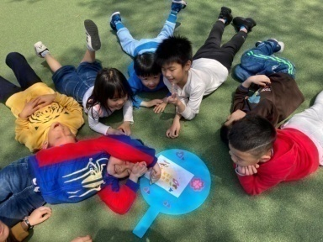
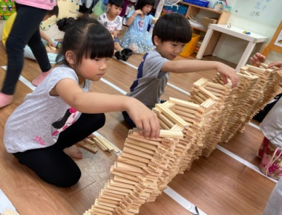
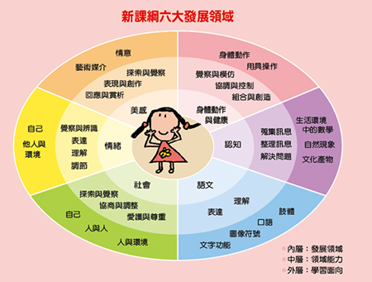
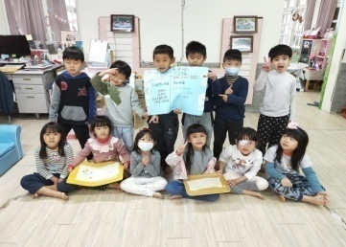
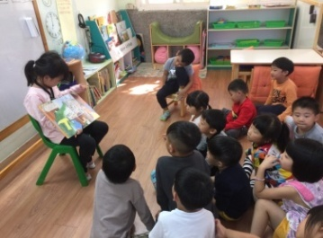
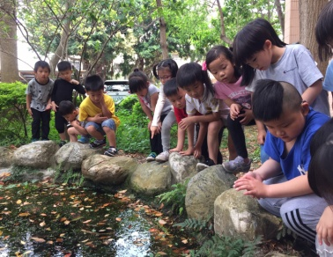
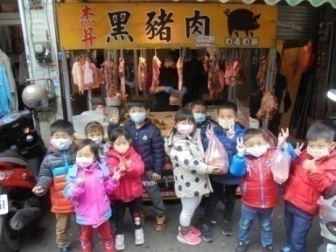
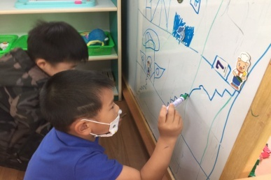
全人教育 多元評量
教學理念
幼兒園教保課程大綱

Slide 19
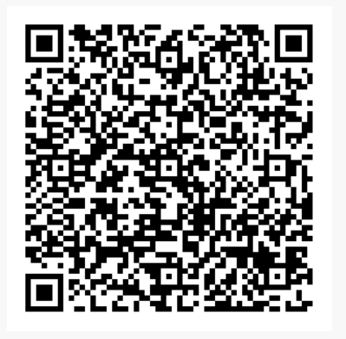
志工家長招募
種類 | 晨間故事志工 | 保育志工 | 教學協同志工 | 專業支援志工
服務內容 | 繪本導讀 (歡迎多語) | 教室環境消毒 (課桌椅、棉被櫃......等) | 配合教學活動或幼兒探究議題(植物、昆蟲、科學、烘焙或異國料理...等) | 環境或場地布置、美工、攝影、錄影、影片剪接......等
服務時間 | 10月份起 每周周二 8:00至8:30 | 10月份起 每周周五 15:30至15:50 | 不定期 | 特殊活動
服務次數 | 不限 | 不限 | 不限 | 不限
人數 | 每次1位 | 每次1-2位 | 不限 | 不限
有意願擔任志工之家長，請自即日起至113.9.10止掃描QR_code報名，入班時間請等候老師安徘、協調及通知，感謝您的參與。

Slide 20
家長會代表票選
規則:每班選出一名，不記名方式最多圈選3人。
權利與義務:
1.代表班級家長出席家長會會議。
2.另組家長群組、辦理活動，代表班級家長向家
長會表達意見。
3.關注與支持學校各項業務。

Slide 21
結語
教育一個孩子需要整個村莊的力量
期盼家園同心攜手陪伴孩子成長
感謝聆聽

